Slide 1
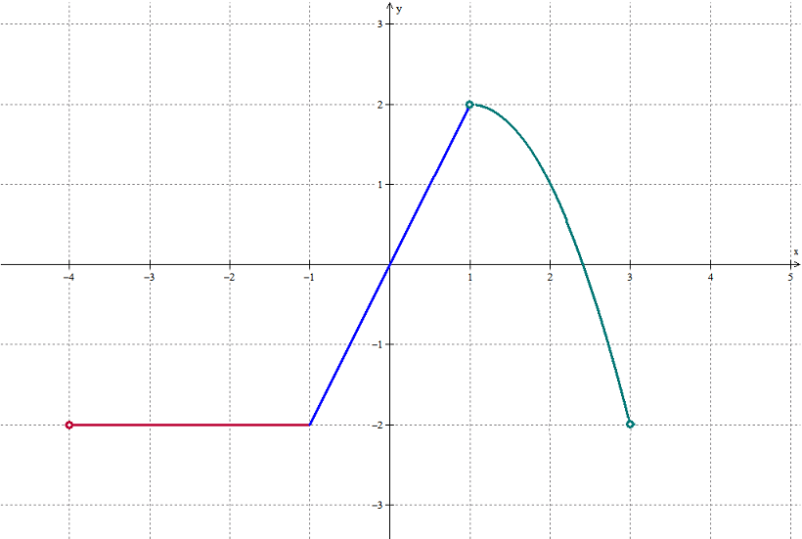

Rozhodni, ktoré tvrdenie je pravdivé:
13
Nula
A
D(f) = <-4,3>
C
f(1) = 2
B
f(3) = -2
D
H(f) = <-2,2)

Slide 2
Rozhodni, ktoré tvrdenie je pravdivé:
A
Funkcia je rastúca na
intervale <-1, 1)
B
Funkcia je nepárna
C
Nie je ohraničená
D
Funkcia je párna

Slide 3
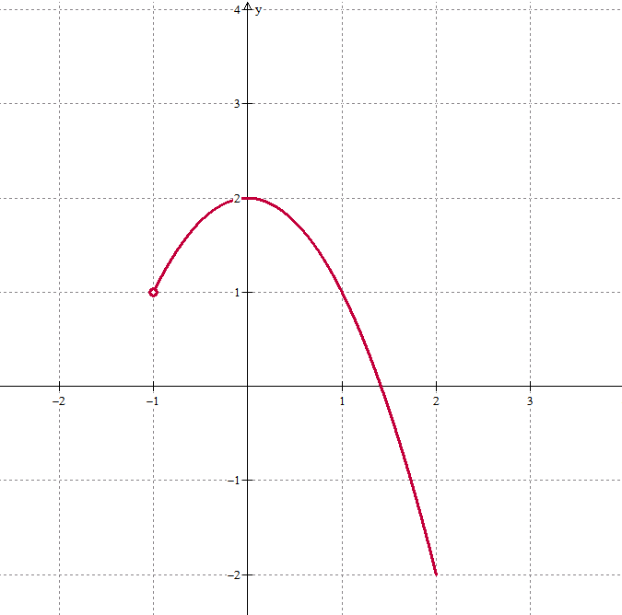
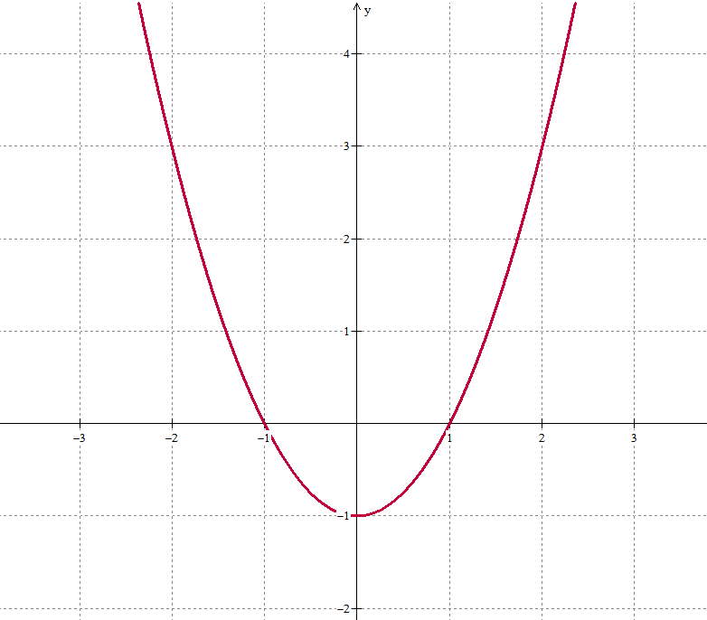
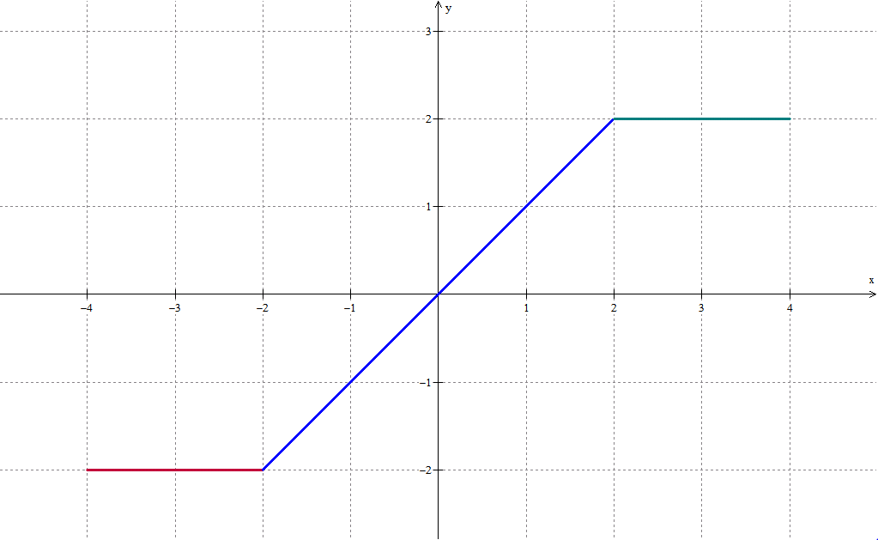
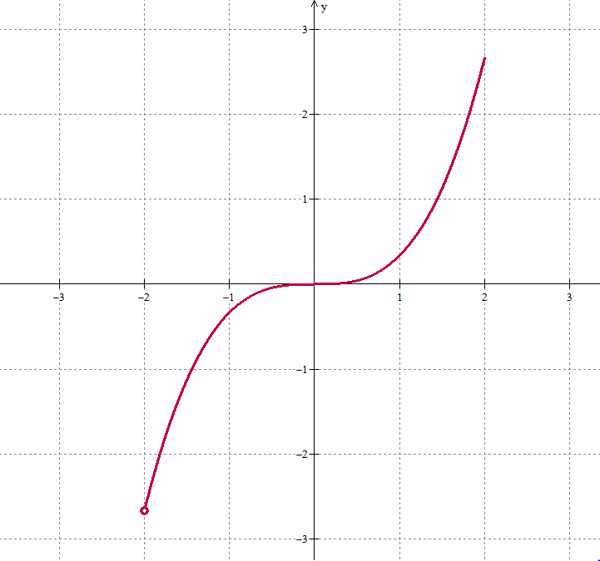
Na ktorom obrázku je graf párnej funkcie:
A
B
C
D

Slide 4
Na ktorom obrázku je graf nepárnej funkcie:
A
B
D
C

Slide 5
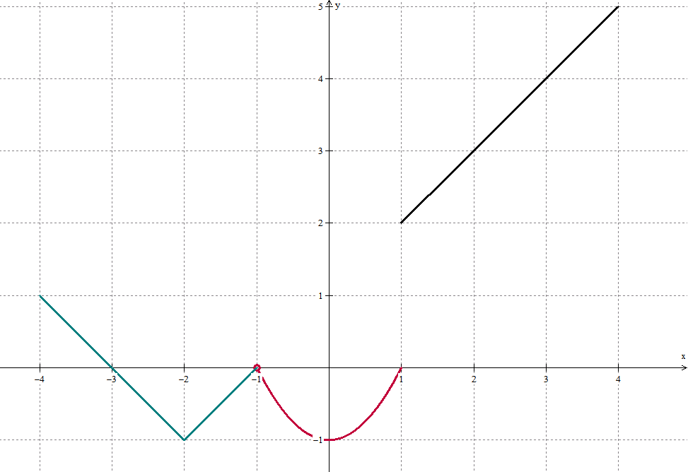
Ktorý bod nepatrí grafu funkcie:
A
A[-3,0]
B
C[-2,-1]
C
B[2,3]
D
D[-1,0]

Slide 6
Vyberte interval, na ktorom nie je funkcia rastúca:
A
<-4, -2>
B
<0,1>
C
<-2,-1)
D
<1,4>

Slide 7
Definičný obor funkcie znázornenej na grafe je:
A
D(f) =(-4,4>
B
D(f) =(-4,4)
C
D(f) =<-4,4>
D
D(f) =<-4, -1)∪(-1,4>

Slide 8
Obor hodnôt funkcie znázornenej na grafe je:
A
H(f) = <-1,∞)
B
H(f) = <-1,1> ∪ (2, 5>
C
H(f) = <-1,5>
D
H(f) = <-1,1) ∪ <2, 5>

